Slide 1
„⁶Isten ugyanis, aki ezt mondta: „Sötétségből világosság ragyogjon fel”, ő gyújtott világosságot szívünkben, hogy felragyogjon előttünk Isten dicsőségének ismerete Krisztus arcán. ⁷Ez a kincsünk pedig cserépedényekben van, hogy ezt a rendkívüli erőt Istennek tulajdonítsuk, és ne magunknak:

Slide 2
⁸Mindenütt szorongatnak minket, de nem szorítanak be, kétségeskedünk, de nem esünk kétségbe; ⁹üldözöttek vagyunk, de nem elhagyottak, letipornak, de el nem veszünk; ¹⁰Jézus halálát mindenkor testünkben hordozzuk, hogy Jézus élete is láthatóvá legyen testünkben.”
II Kor 4,6-10

Slide 3
3 „húsbavágó” kérdés

Slide 4
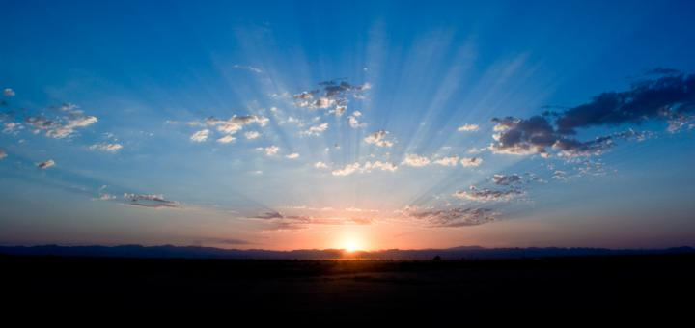
Hogyan ragyoghat fel
a sötétségből világosság?

Slide 5
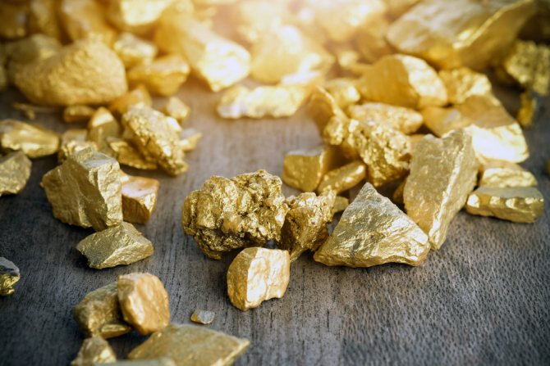
2. Mi az a kincs,
ami cserépedényben van?

Slide 6
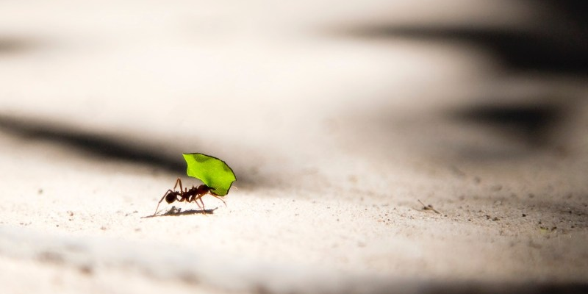
3. Hogyan tartja meg Isten az övéit a nehézségekben?

Slide 7
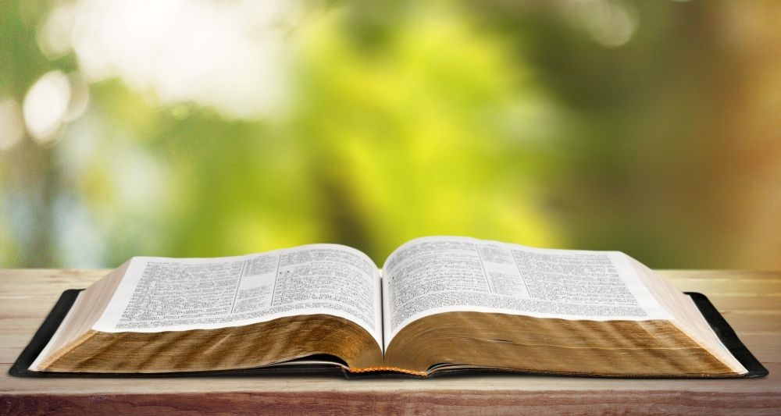
„Isten igéje élő és ható, élesebb minden kétélű kardnál, és áthatol az elme és a lélek, az ízületek és a velők szétválásáig, és megítéli a szív gondolatait és szándékait. ¹³Nincsen olyan teremtmény, amely rejtve volna előtte, sőt mindenki mezítelen és fedetlen az ő szeme előtt.” Zsid 4,12-13

Slide 8
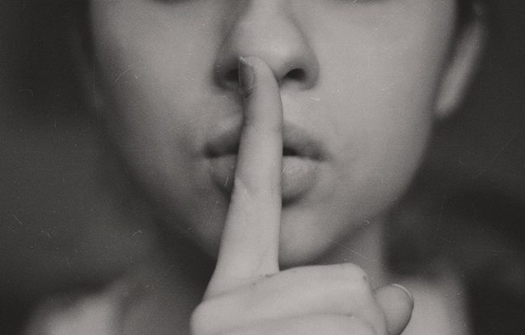
„Mert nincs olyan rejtett dolog, amely le ne lepleződnék, és olyan titok, amely ki ne tudódnék.” Mt 10,26

Slide 9
Az EVANGÉLIUM
Isten tervéről
Jézus Krisztusról
az Emberről
szól

Slide 10
„⁵Az az indulat legyen bennetek, ami Krisztus Jézusban is megvolt: ⁶mert ő Isten formájában lévén nem tekintette zsákmánynak, hogy egyenlő Istennel, ⁷hanem megüresítette önmagát, szolgai formát vett fel, emberekhez hasonlóvá lett, és magatartásában is embernek bizonyult; ⁸megalázta magát, és engedelmeskedett mindhalálig, mégpedig a kereszthalálig.” Fil 2,5-8

Slide 11
„¹⁵Mert nem olyan főpapunk van, aki ne tudna megindulni erőtlenségeinken, hanem olyan, aki hozzánk hasonlóan kísértést szenvedett mindenben, kivéve a bűnt.” Zsid 4,15

Slide 12
„¹⁸Mivel maga is kísértést szenvedett, segíteni tud azokon, akik kísértésbe esnek.” Zsid 2,18

Slide 13
„¹⁰Ez most nyilvánvalóvá lett a mi Üdvözítőnk, Krisztus Jézus megjelenése által, aki megtörte a halál erejét, és az evangélium által világosságra hozta az elmúlhatatlan életet.” II Tim 1,10

Slide 14
„[Jézus] halála által megsemmisítse azt, akinek hatalma van a halálon, vagyis az ördögöt; ¹⁵és megszabadítsa azokat, akik a haláltól való félelem miatt egész életükben rabok voltak.” Zsid 2,14b-15

Slide 15
Hogyan ragyoghat fel
a sötétségből világosság?

Slide 16
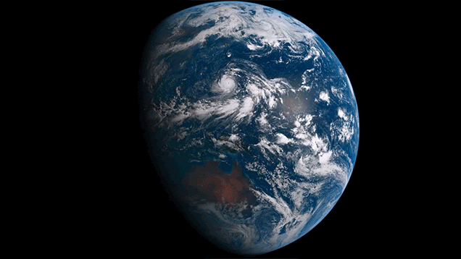
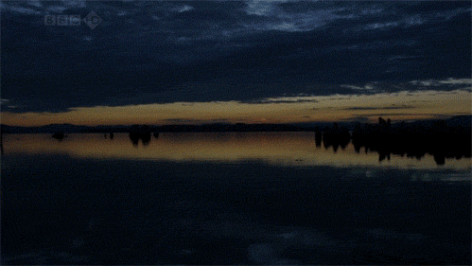

Slide 17
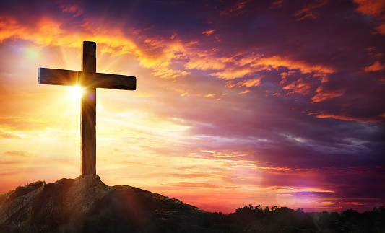
Jézus mondja: „Én vagyok a világ világossága: aki engem követ, nem jár sötétségben, hanem övé lesz az élet világossága.” Jn 8,12

Slide 18
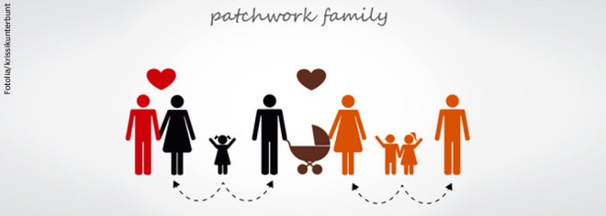

Slide 19
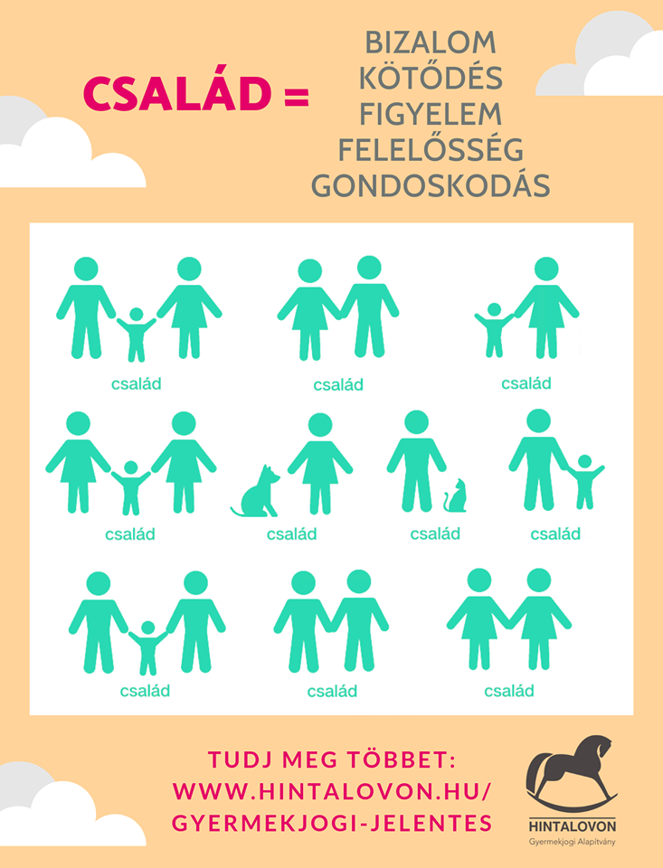
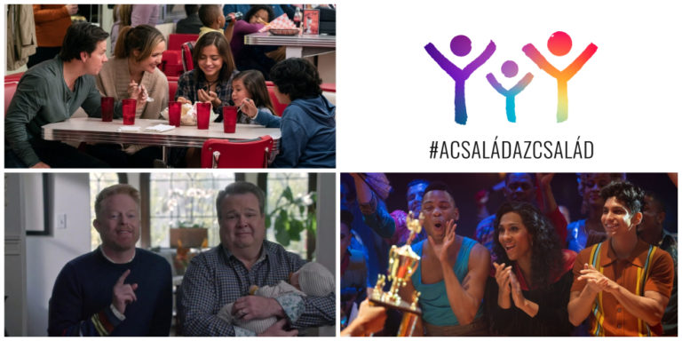

Slide 20
Jézus mondja:
„⁹A bűn az, hogy nem hisznek énbennem;” Jn 16,9

Slide 21
„⁶Ha azt mondjuk, hogy közösségünk van vele, és a sötétségben járunk, akkor hazudunk, és nem cselekesszük az igazságot. ⁷Ha pedig a világosságban járunk, ahogyan ő maga a világosságban van, akkor közösségünk van egymással, és Jézusnak, az ő Fiának vére megtisztít minket minden bűntől. ⁸Ha azt mondjuk, hogy nincsen bűnünk, önmagunkat csaljuk meg, és nincs meg bennünk az igazság. ⁹Ha megvalljuk bűneinket, hű és igaz ő: megbocsátja bűneinket, és megtisztít minket minden gonoszságtól.” I Jn 1,6-9

Slide 22
Hogyan ragyoghat fel a sötétségből világosság?
A Jézussal való közösségbe lépéssel
ragyoghat fel az ember életébe
a bűnbocsánat, a kegyelem és az üdvösség.

Slide 23
2. Mi az a kincs,
ami cserépedényben van?

Slide 24
Értékes
Értékesebb
Legértékesebb

Slide 25
Értékes
Értékesebb
Legértékesebb
megélhetés, az egzisztencia, a munka, a karrier,
a kapcsolatok, a szerelem,
a barátság, a szórakozás, egészség

Slide 26
Mi az, ami igazán nagy érték,
kincs az életedben?
Értékes
Értékesebb
Legértékesebb

Slide 27
Kincs
Kincsebb
Legkincsebb
Értékes
Értékesebb
Legértékesebb

Slide 28
Jézus mondja:
„²¹Mert ahol a kincsed van, ott lesz a szíved is.” Mt 6,21

Slide 29
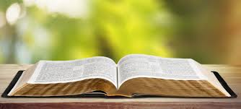
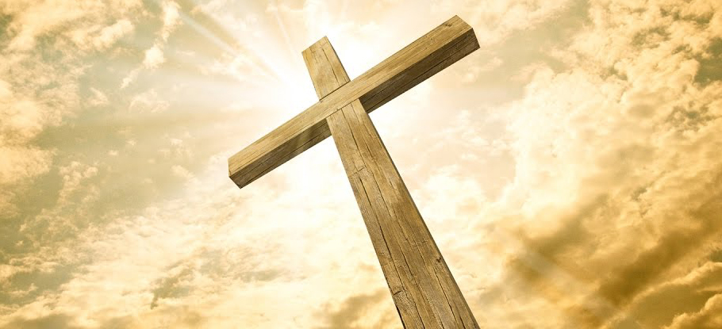
Ez a kincs Jézus Krisztus és maga az evangélium, amely által meg lehet ismerni Őt.
Ő pótolhatatlan és Ő a legdrágább kincs!

Slide 31
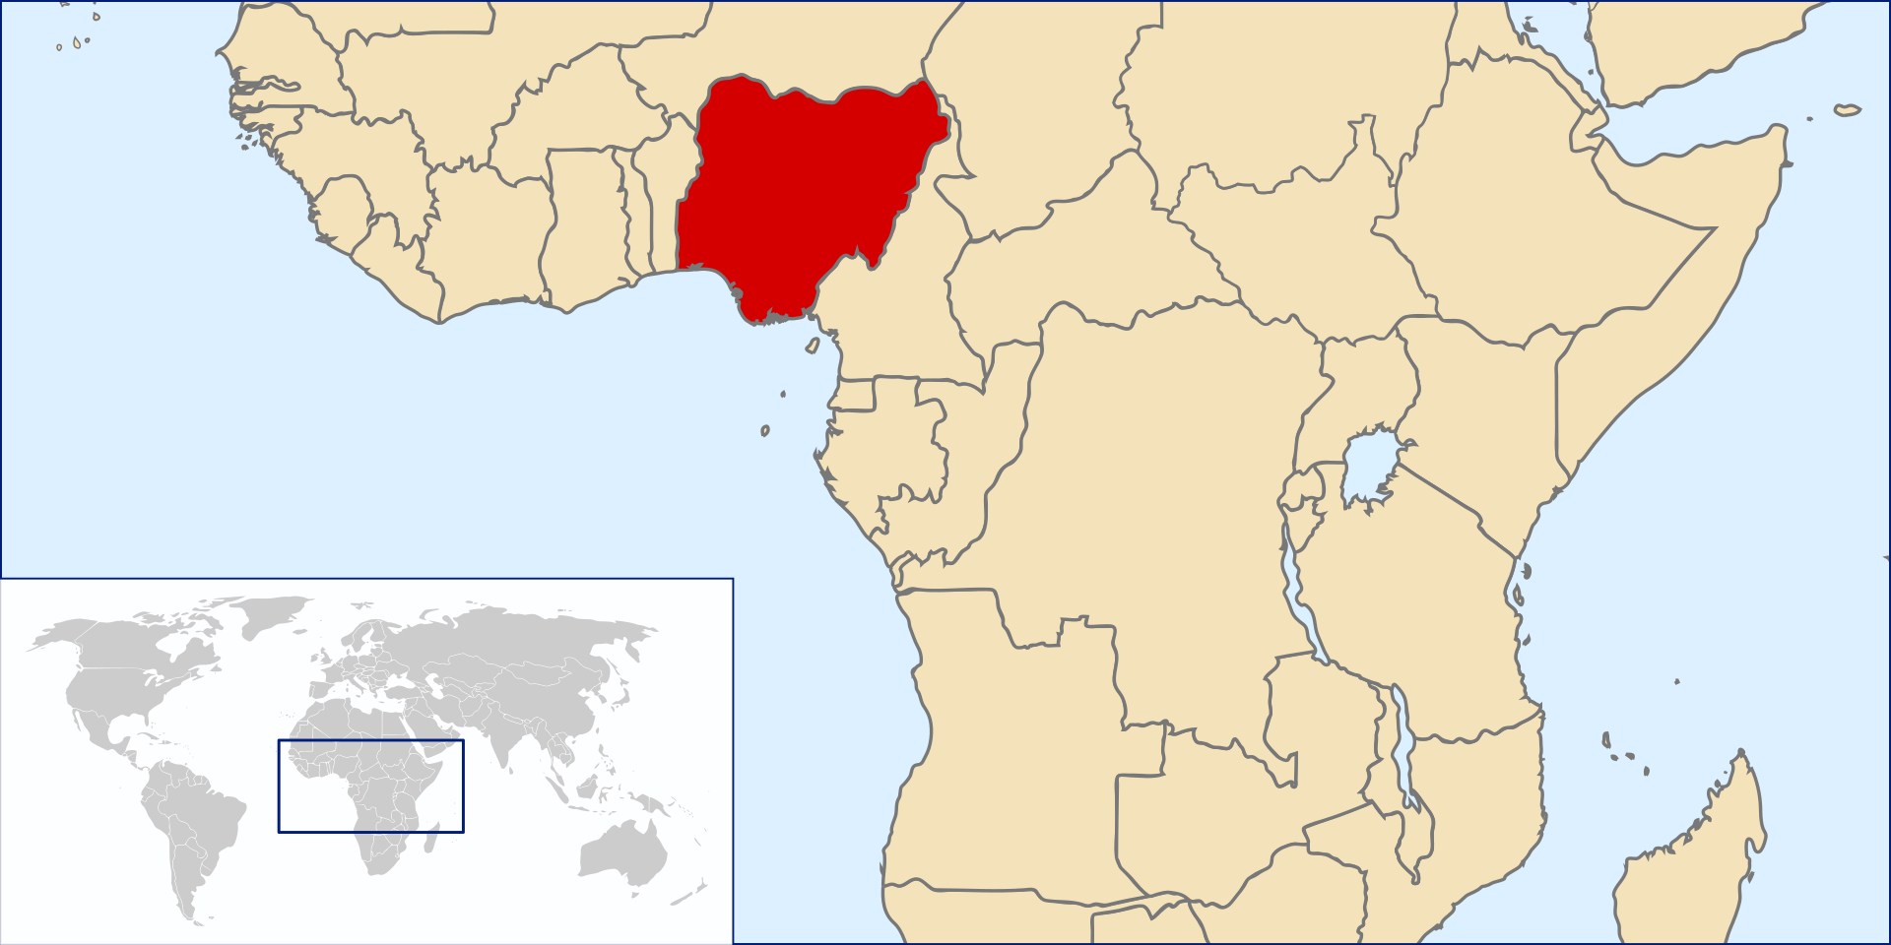
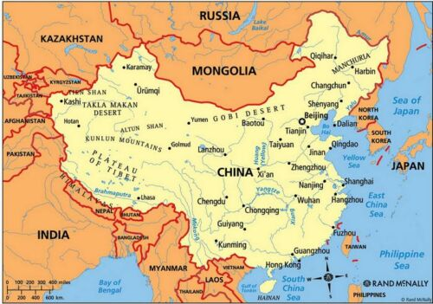
Nigériában 4 650 haláleset
Kínában 3 000 templombezárás
A fogvatartott keresztyének száma 69 %-al növekedett. A lista élén India, Kína és Pakisztán áll.
Az eltűnt keresztének száma duplájára, 1 710-ről 3 829-re nőtt.

Slide 33
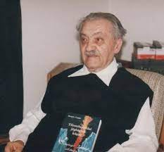
„ Zimányi! Ha maga már jónéhányszor berúgott volna, ha nagy kártyás lenne, ha szeretői lettek volna, és élte volna azt az életet, amit nagyon sok pap – akkor könnyebb lenne magával. De maguk fanatikusak. Magát csak Szibéria javítja meg.”

Slide 34
3. Hogyan tartja meg Isten az övéit a nehézségekben?

Slide 35
„⁸Mindenütt szorongatnak minket, de nem szorítanak be, kétségeskedünk, de nem esünk kétségbe; ⁹üldözöttek vagyunk, de nem elhagyottak, letipornak, de el nem veszünk”

Slide 36
„⁸Mindenütt szorongatnak minket, de nem szorítanak be, kétségeskedünk, de nem esünk kétségbe; ⁹üldözöttek vagyunk, de nem elhagyottak, letipornak, de el nem veszünk”

Slide 37
„⁸Mindenütt szorongatnak minket, de nem szorítanak be, kétségeskedünk, de nem esünk kétségbe; ⁹üldözöttek vagyunk, de nem elhagyottak, letipornak, de el nem veszünk”

Slide 38
„⁸Mindenütt szorongatnak minket, de nem szorítanak be, kétségeskedünk, de nem esünk kétségbe; ⁹üldözöttek vagyunk, de nem elhagyottak, letipornak, de el nem veszünk”

Slide 39
„⁸Mindenütt szorongatnak minket, de nem szorítanak be, kétségeskedünk, de nem esünk kétségbe; ⁹üldözöttek vagyunk, de nem elhagyottak, letipornak, de el nem veszünk”

Slide 40
„¹⁰Boldogok, akiket az igazságért üldöznek, mert övék a mennyek országa. ¹¹Boldogok vagytok, ha énmiattam gyaláznak és üldöznek titeket, és mindenféle rosszat hazudnak rólatok. ¹²Örüljetek és ujjongjatok, mert jutalmatok bőséges a mennyekben, hiszen így üldözték a prófétákat is, akik előttetek éltek.” Mt 5,10-12

Slide 42
„⁹URam, Seregek Istene! Ki olyan erős, mint te, URam? Hűséged körülvesz téged! ¹⁰Te uralkodsz a dühöngő tengeren; ha hullámai tornyosulnak,
te lecsendesíted őket.” Zsolt 89,9-10

Slide 43
3. Hogyan tartja meg Isten az övéit a nehézségekben?

Slide 44
„¹³De új eget és új földet várunk az ő ígérete szerint, amelyben igazság lakik.” II Pt 3,13

Slide 45
Hogyan ragyoghat fel
a sötétségből világosság?
2. Mi az a kincs,
ami cserépedényben van?
3. Hogyan tartja meg Isten az övéit a nehézségekben?

